Slide 1
פרויקט סופי בראייה ממוחשבת, 2022 3D Scanning Made Simple Yakir Bukris, 205731359 Miriam Goldstein, 206221509

Slide 2
מבוא
ישנו ביקוש גדול לטכנולוגיות סריקה בתלת ממד בתעשיות הצומחות של בינה מלאכותית, ניווט, אנימציה ובידור, עיצוב תעשייתי, סימולציות וירטואליות ועוד.
בפרויקט שלנו חקרנו ומימשנו סורק תלת ממדי בהתבסס על עבודתו של Jean-Yves Bouguet שהציג במאמרו.
שיטת סריקה זו מעניינת במיוחד בגלל פשטותה וכן מפני שהיא כל כך קוסט-אפקטיבית. השיטה דורשת רק מצלמה, מנורה, מקל, עיפרון ולוח שחמט – ועל כן השיטה באמת ניתנת למימוש בבית.
השיטה מתבצעת באמצעות טכניקה הנקראת "Week Structure Lighting" שבה משתמשים בצללים של מקל על האובייקט הנסרק כדי לשחזר את התכונות התלת ממדיות של האובייקט.
בפרויקט זה, נסביר את שיטת הסריקה ונציג את תוצאות הסורק שלנו.

Slide 3
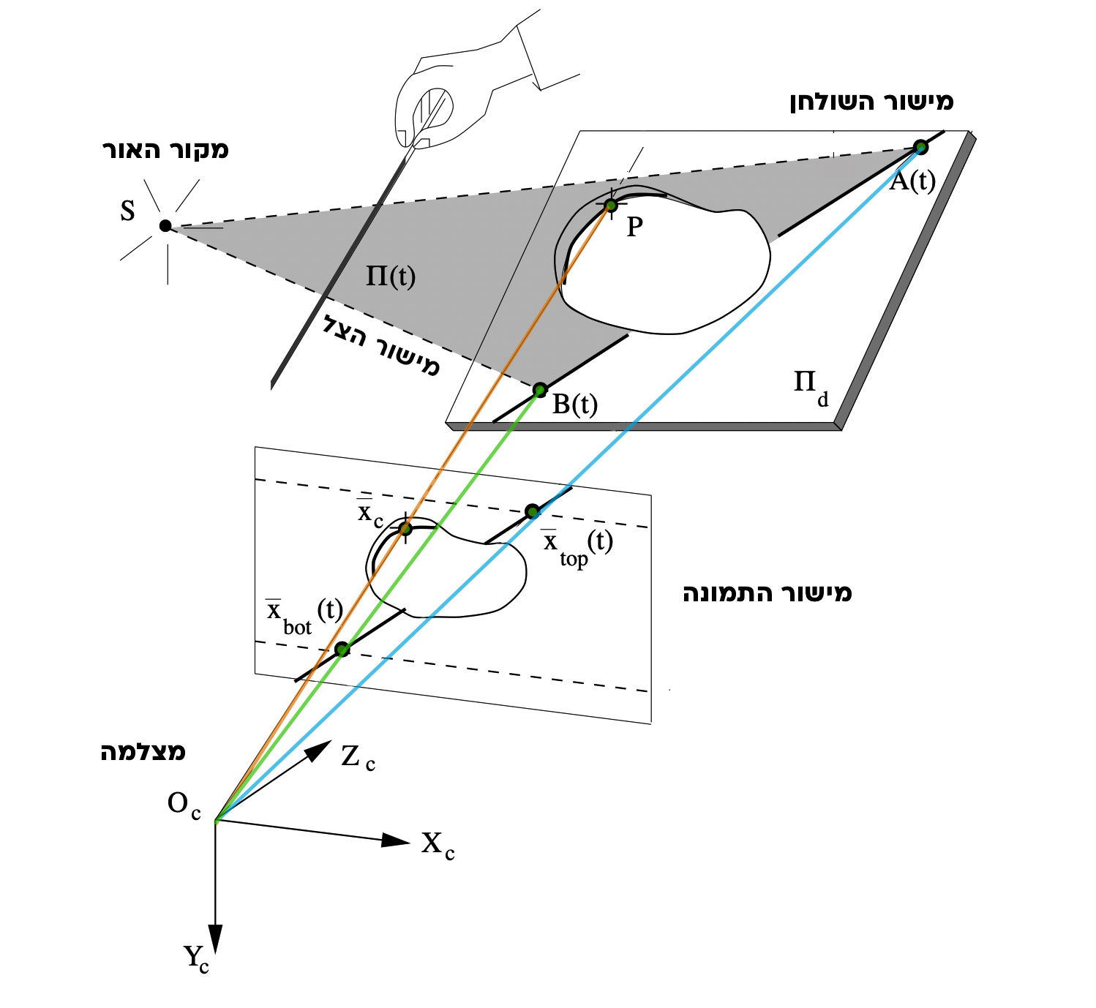
תיאור השיטה בקצרה
תיאור מאויר של תהליך הסריקה:
כאשר מקל מועבר מעל האובייקט הנסרק, צל המקל יוטל על האובייקט ועל השולחן עליו הוא מונח.
המצלמה תצלם וידאו של האובייקט בזמן הסריקה, ולכן ניתן להפיק מהווידאו רצף של פריימים של האובייקט והצל.

Slide 4
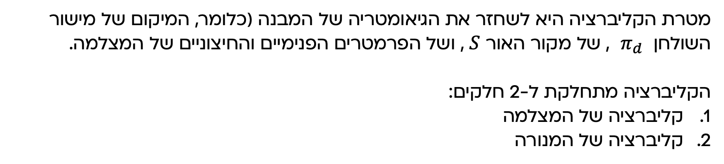
קליברציה
מטרת הקליברציה היא לשחזר את הגיאומטריה של המבנה (כלומר, המיקום של מישור השולחן $π_{d}$ , של מקור האור $S$ , ושל הפרמטרים הפנימיים והחיצוניים של המצלמה.
הקליברציה מתחלקת ל-2 חלקים:
קליברציה של המצלמה
קליברציה של המנורה

Slide 5
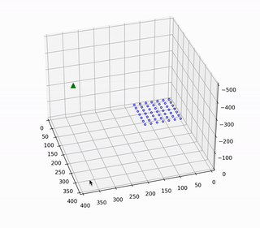
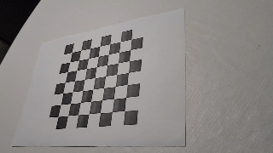
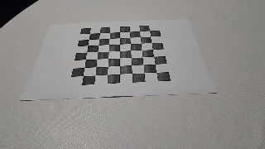
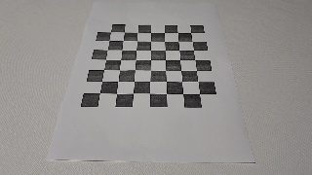
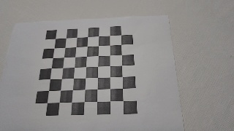
קליברציה של המצלמה
התוצאה של מיפוי של מרכז המצלמה והנקודות של הלוח לקורדינטות העולם:
4 מתוך 80 התמונות שבהן השתמשנו לתהליך הקליברציה:

Slide 6
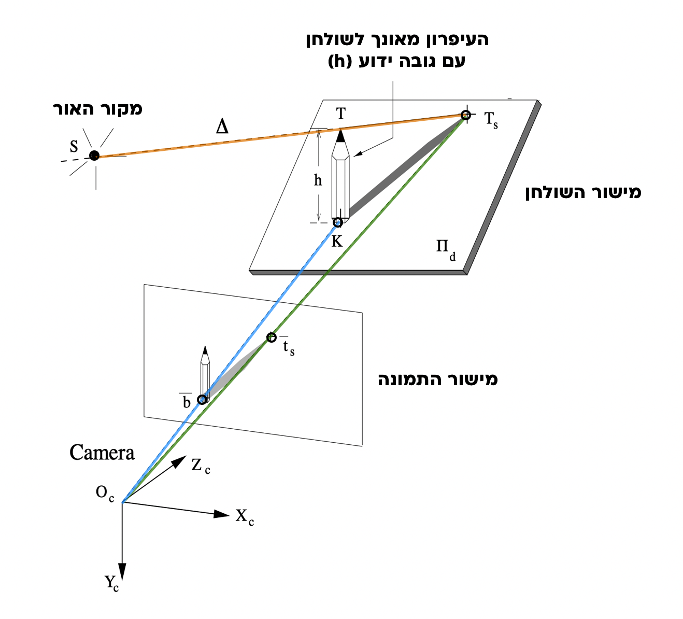
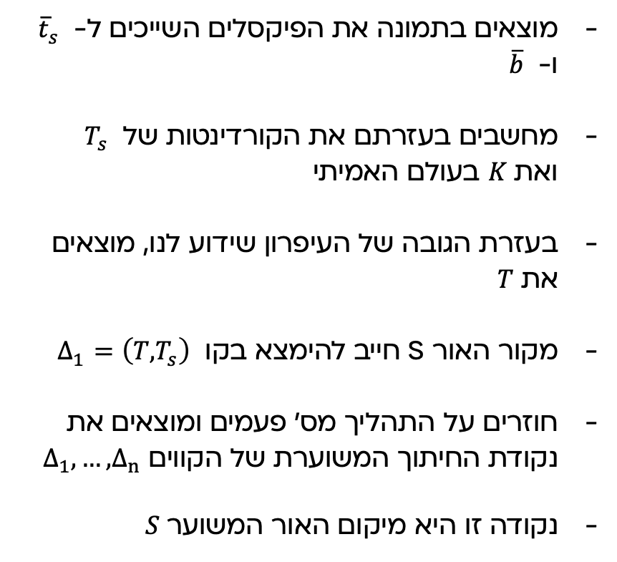
קליברציה של המנורה
תיאור התהליך בכלליות
מוצאים בתמונה את הפיקסלים השייכים ל- ${\overline{t}}_{s}$ ו- $\overline{b}$
מחשבים בעזרתם את הקורדינטות של $T_{s}$ ואת$K$ בעולם האמיתי
בעזרת הגובה של העיפרון שידוע לנו, מוצאים את$T$
מקור האור S חייב להימצא בקו $Δ_{1}=\left(T,T_{s}\right)$
חוזרים על התהליך מס' פעמים ומוצאים את נקודת החיתוך המשוערת של הקווים $Δ_{1}, …, Δ_{n}$
נקודה זו היא מיקום האור המשוער$S$

Slide 7
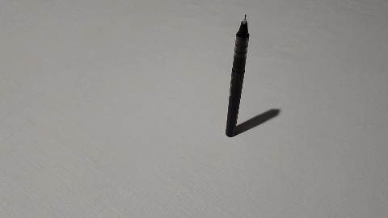
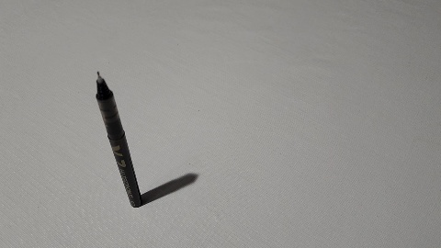
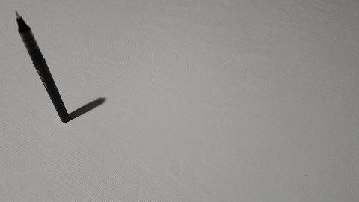
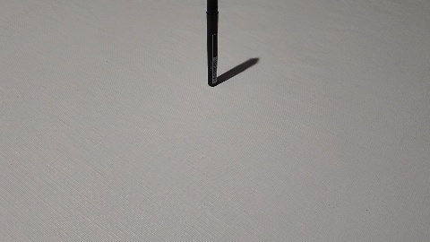
קליברציה של המנורה
בחרנו לבצע את הקליברציה בעזרת 4 תמונות (שיתנו לנו 4 קווים שונים):

Slide 8
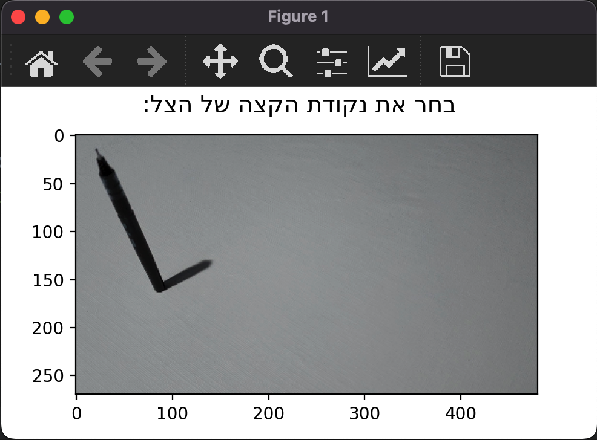
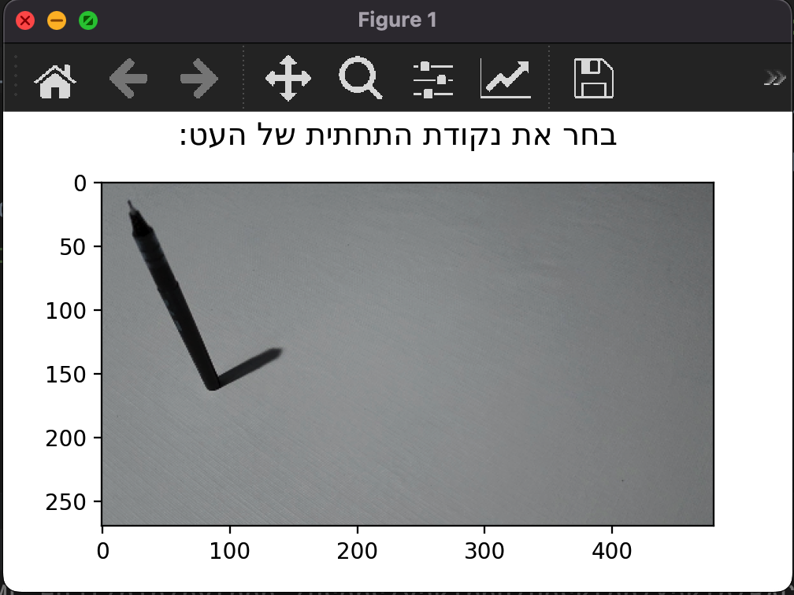
קליברציה של המנורה
בחירת הפיקסלים ${\overline{t}}_{s}$ ו- $\overline{b}$
לאחר מכן, בחרנו בכל תמונה את הפיקסל של תחתית העט וקצה העט:

Slide 9
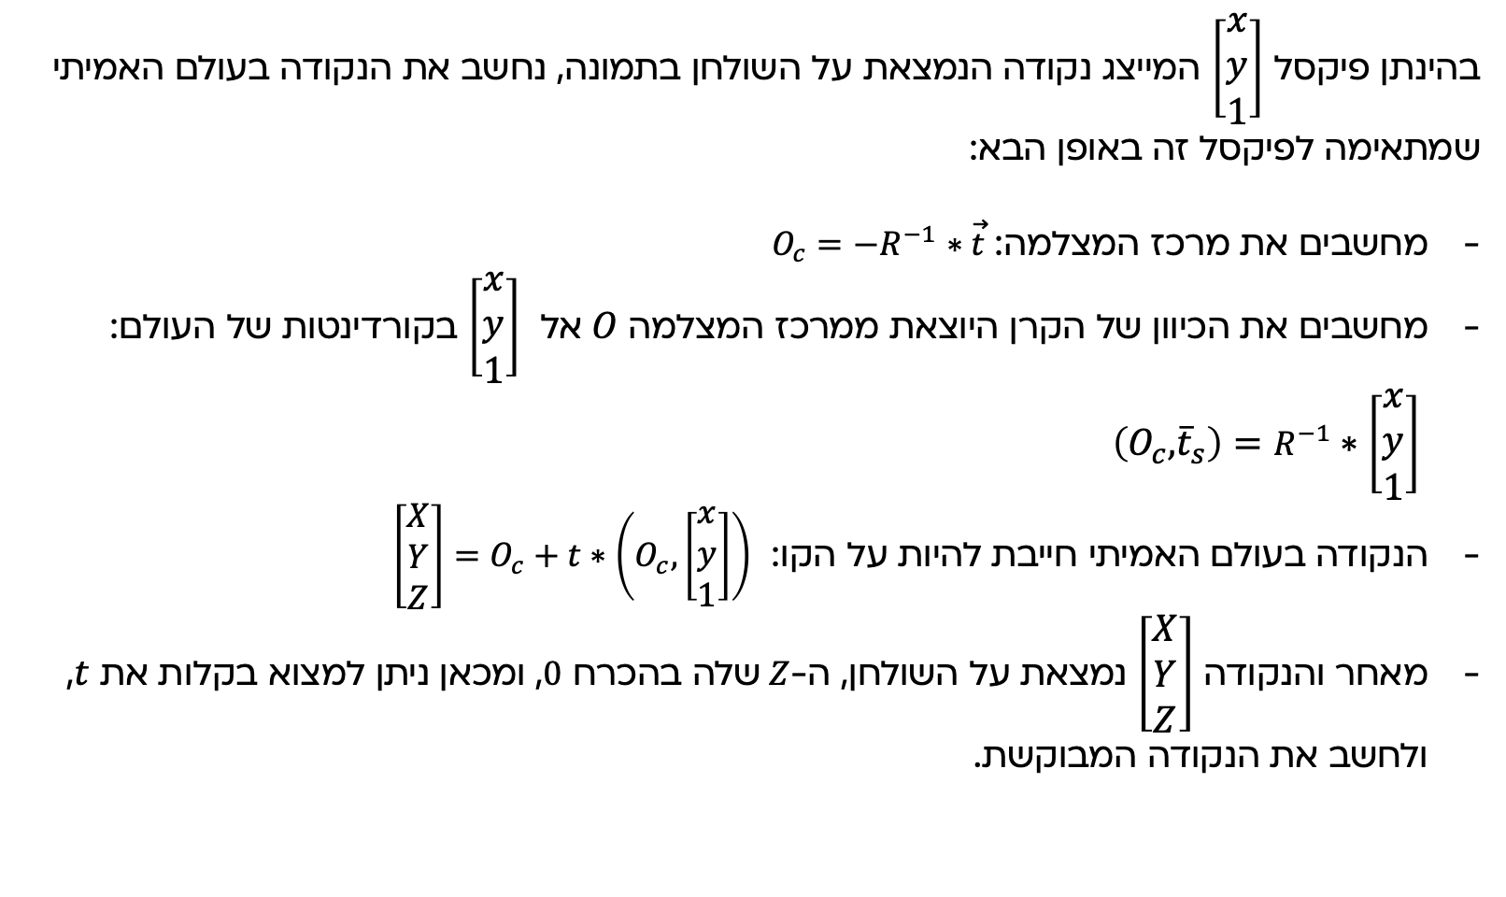
קליברציה של המנורה
מציאת ה-World Points של ${\overline{t}}_{s}$ ו- $\overline{b}$
בהינתן פיקסל $\left[\begin{matrix}x \\ y \\ 1\end{matrix}\right]$ המייצג נקודה הנמצאת על השולחן בתמונה, נחשב את הנקודה בעולם האמיתי שמתאימה לפיקסל זה באופן הבא:
מחשבים את מרכז המצלמה:$O_{c}=−R^{−1}∗\vec{t}$
מחשבים את הכיוון של הקרן היוצאת ממרכז המצלמה$O$ אל $\left[\begin{matrix}x \\ y \\ 1\end{matrix}\right]$ בקורדינטות של העולם: $\left(O_{c}, {\overline{t}}_{s}\right)=R^{−1}∗\left[\begin{matrix}x \\ y \\ 1\end{matrix}\right]$
הנקודה בעולם האמיתי חייבת להיות על הקו: $\left[\begin{matrix}X \\ Y \\ Z\end{matrix}\right]=O_{c}+t∗\left(O_{c}, \left[\begin{matrix}x \\ y \\ 1\end{matrix}\right]\right)$
מאחר והנקודה $\left[\begin{matrix}X \\ Y \\ Z\end{matrix}\right]$ נמצאת על השולחן, ה- $Z$שלה בהכרח $0$, ומכאן ניתן למצוא בקלות את $t$, ולחשב את הנקודה המבוקשת.

Slide 10
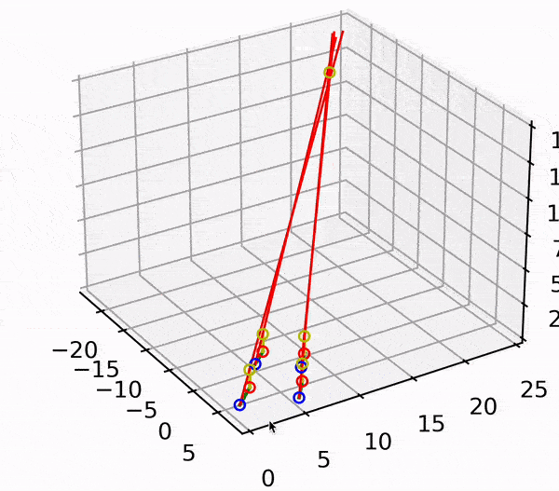
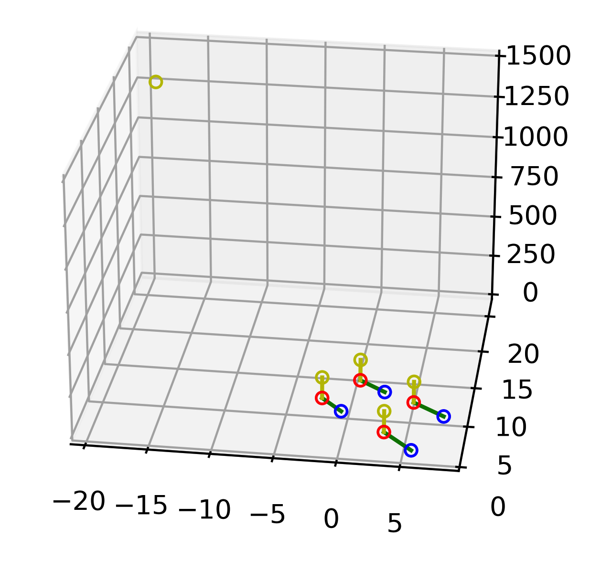
קליברציה של המנורה
תוצאות מיפוי הנקודות ומציאת S
מציאה של S ע"י מציאת נקודת החיתוך של הישרים:
לאחר מכן, מיפינו את הפיקסלים לנקודות ב-:World Points

Slide 11
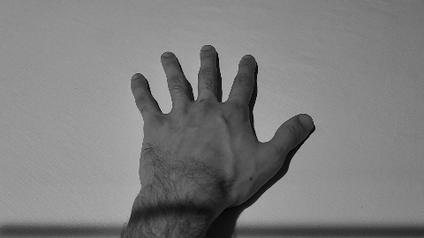
מציאת קו-הצל
בעזרת השיטה שתוארה בהתחלה, ביצענו סריקה של יד, צילמנו את הסריקה בווידאו, וניתחנו כל פריים בסרטון על מנת לחלץ את המידע הרלוונטי לנו.

Slide 12
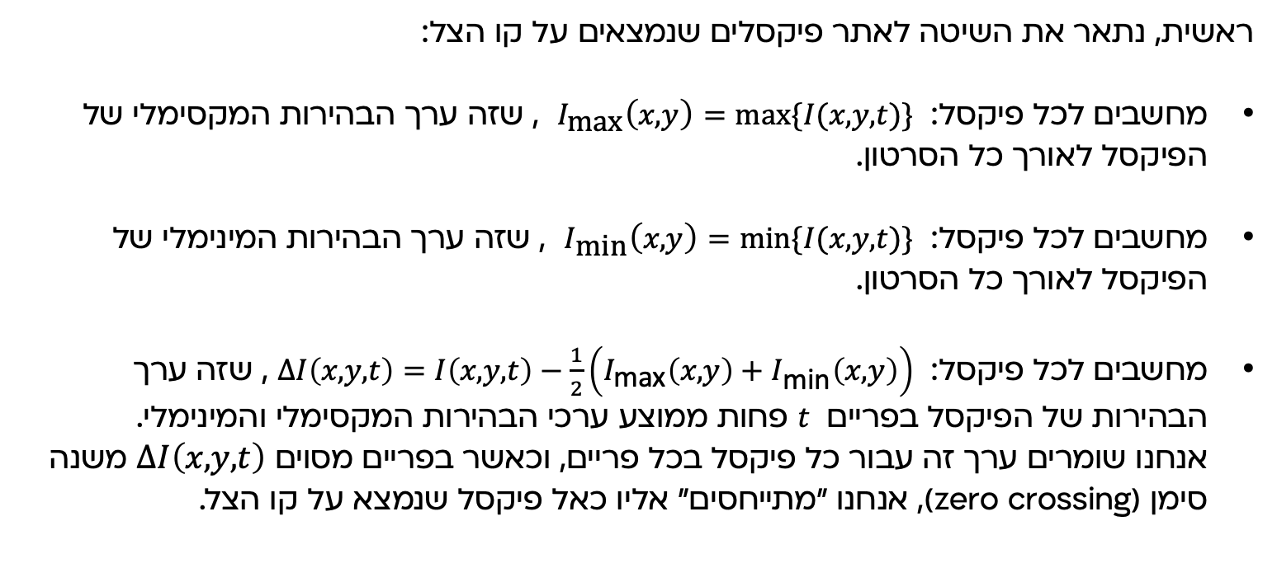
מציאת קו-הצל
תיאור השיטה לאיתור פיקסלים על קו הצל
ראשית, נתאר את השיטה לאתר פיקסלים שנמצאים על קו הצל:
מחשבים לכל פיקסל: $I_{\text{max}}\left(x,y\right)=\text{max}\text{\{}I(x,y,t)\}$ , שזה ערך הבהירות המקסימלי של הפיקסל לאורך כל הסרטון.
מחשבים לכל פיקסל: $I_{\text{min}}\left(x,y\right)=\text{min}\text{\{}I(x,y,t)\}$ , שזה ערך הבהירות המינימלי של הפיקסל לאורך כל הסרטון.
מחשבים לכל פיקסל: $ΔI\left(x,y,t\right)=I\left(x,y,t\right)−\frac{1}{2}\left(I_{\text{max}}\left(x,y\right)+I_{\text{min}}\left(x,y\right)\right)$ , שזה ערך הבהירות של הפיקסל בפריים $t$ פחות ממוצע ערכי הבהירות המקסימלי והמינימלי. אנחנו שומרים ערך זה עבור כל פיקסל בכל פריים, וכאשר בפריים מסוים $ΔI\left(x,y,t\right)$ משנה סימן (zero crossing), אנחנו "מתייחסים" אליו כאל פיקסל שנמצא על קו הצל.

Slide 13

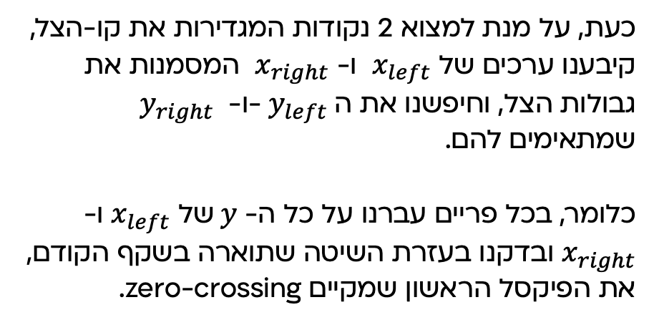
מציאת קו-הצל
איתור $y_{left}$ וגם$y_{right}$
כעת, על מנת למצוא 2 נקודות המגדירות את קו-הצל, קיבענו ערכים של $x_{left}$ ו- $x_{right}$ המסמנות את גבולות הצל, וחיפשנו את ה- $y_{left}$ו- $y_{right}$ שמתאימים להם.
כלומר, בכל פריים עברנו על כל ה- $y$ של $x_{left}$ ו- $x_{right}$ ובדקנו בעזרת השיטה שתוארה בשקף הקודם, את הפיקסל הראשון שמקיים zero-crossing.
התוצאה שהתקבלה

Slide 14
מציאת קו-הצל
איתור כל שאר הפיקסלים על הקו
באופן דומה, בעזרת אותה שיטה, נאתר את כל שאר הפיקסלים שנמצאים על קו-הצל, על מנת שנוכל בהמשך למצוא את ה-World Points שתואמות להם.
התוצאה שהתקבלה

Slide 15
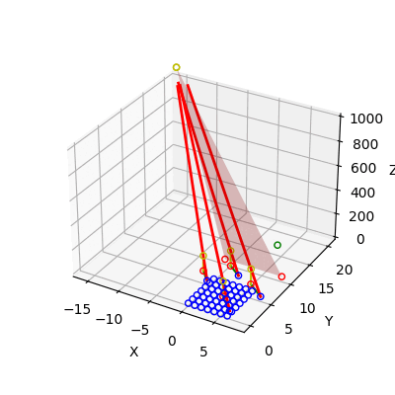
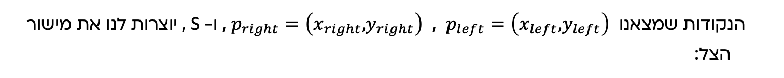
סריקת האובייקט
מציאת המישור של הצל
הנקודות שמצאנו $p_{left}=\left(x_{left}, y_{left}\right)$ , $p_{right}=\left(x_{right},y_{right}\right)$ , ו-S , יוצרות לנו את מישור הצל:

Slide 16
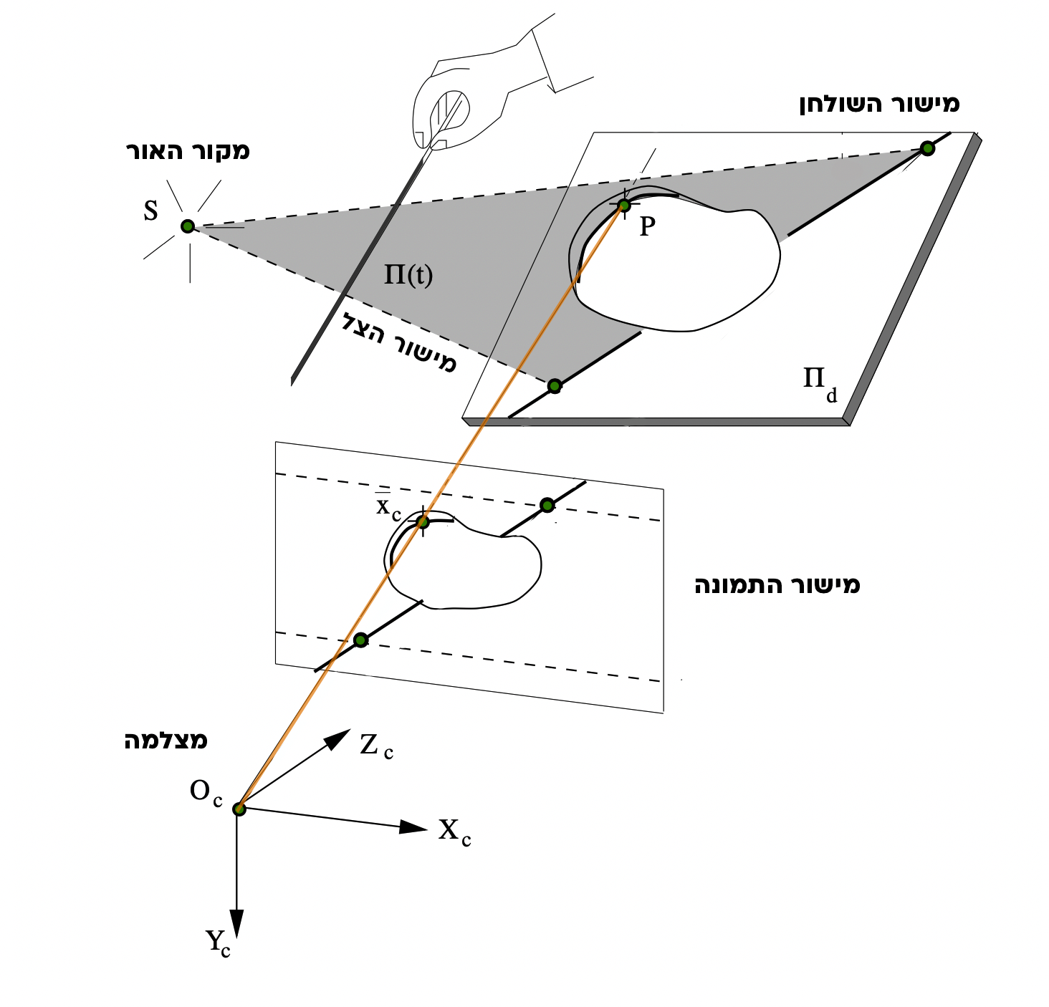
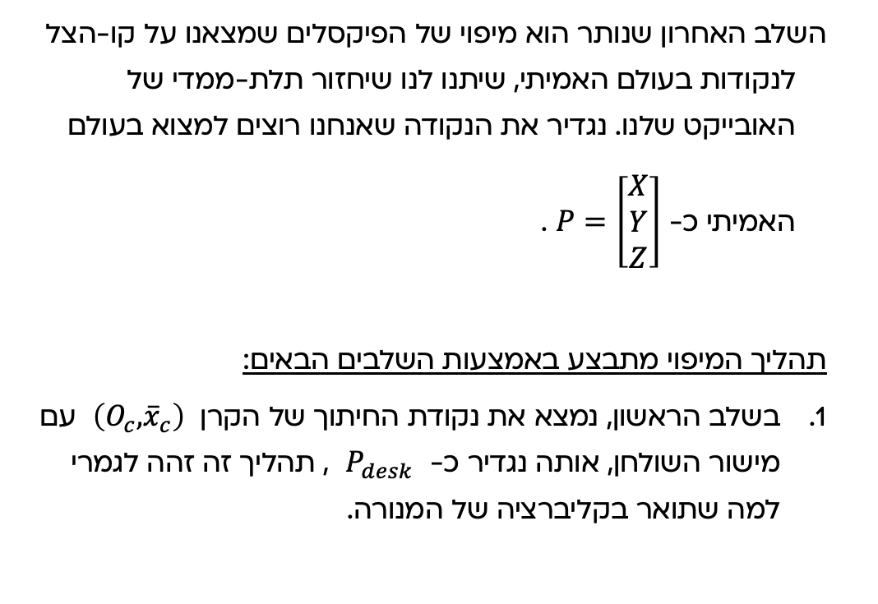
סריקת האובייקט
3D Reconstruction
השלב האחרון שנותר הוא מיפוי של הפיקסלים שמצאנו על קו-הצל לנקודות בעולם האמיתי, שיתנו לנו שיחזור תלת-ממדי של האובייקט שלנו. נגדיר את הנקודה שאנחנו רוצים למצוא בעולם האמיתי כ- $P=\left[\begin{matrix}X \\ Y \\ Z\end{matrix}\right]$ .
תהליך המיפוי מתבצע באמצעות השלבים הבאים:
בשלב הראשון, נמצא את נקודת החיתוך של הקרן $\left(O_{c},{\overline{x}}_{c}\right)$ עם מישור השולחן, אותה נגדיר כ- $P_{desk}$ , תהליך זה זהה לגמרי למה שתואר בקליברציה של המנורה.

Slide 17
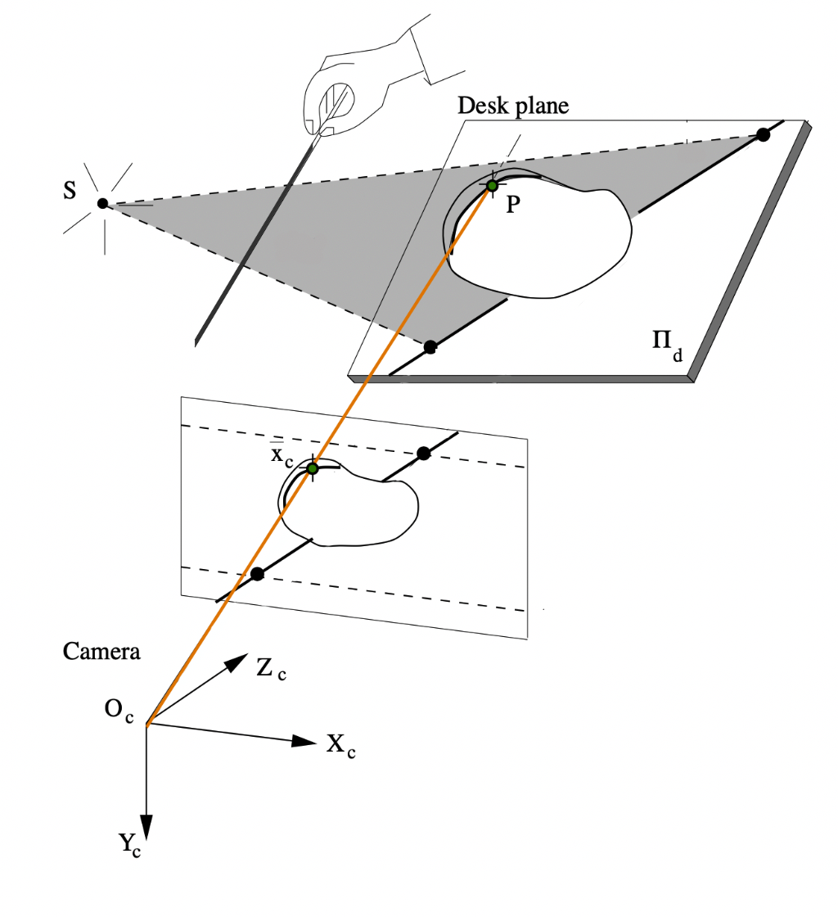
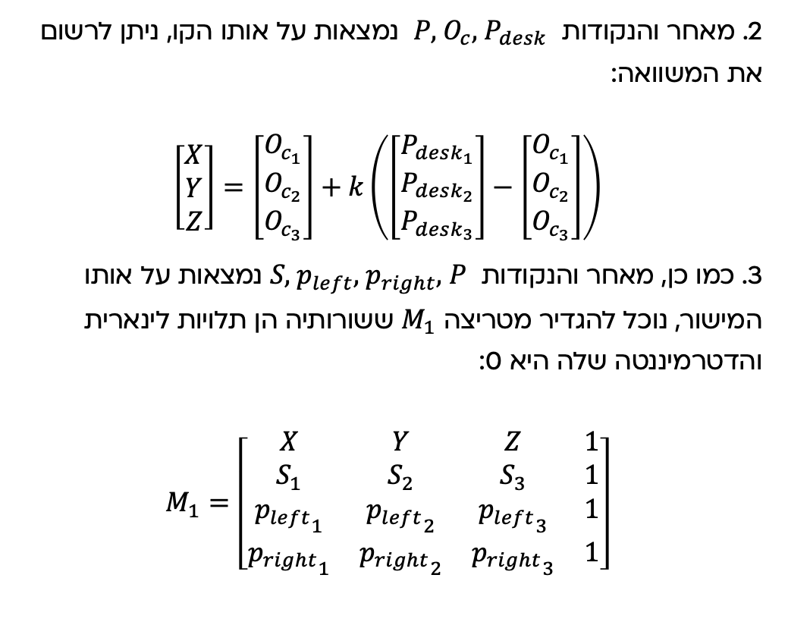
סריקת האובייקט
3D Reconstruction
2. מאחר והנקודות $P, { O}_{c}, { P}_{desk}$ נמצאות על אותו הקו, ניתן לרשום את המשוואה:
$$\left[\begin{matrix}X \\ Y \\ Z\end{matrix}\right]=\left[\begin{matrix}O_{c_{1}} \\ O_{c_{2}} \\ O_{c_{3}}\end{matrix}\right]+k\left(\left[\begin{matrix}P_{desk_{1}} \\ P_{desk_{2}} \\ P_{desk_{3}}\end{matrix}\right]−\left[\begin{matrix}O_{c_{1}} \\ O_{c_{2}} \\ O_{c_{3}}\end{matrix}\right]\right)$$
3. כמו כן, מאחר והנקודות $S, { p}_{left},{ p}_{right}, P$ נמצאות על אותו המישור, נוכל להגדיר מטריצה $M_{1}$ ששורותיה הן תלויות לינארית והדטרמיננטה שלה היא 0:
$$M_{1}=\left[\begin{matrix}X & Y & Z & 1 \\ S_{1} & S_{2} & S_{3} & 1 \\ {p_{left}}_{1} & {p_{left}}_{2} & {p_{left}}_{3} & 1 \\ {p_{right}}_{1} & {p_{right}}_{2} & {p_{right}}_{3} & 1\end{matrix}\right]$$

Slide 18
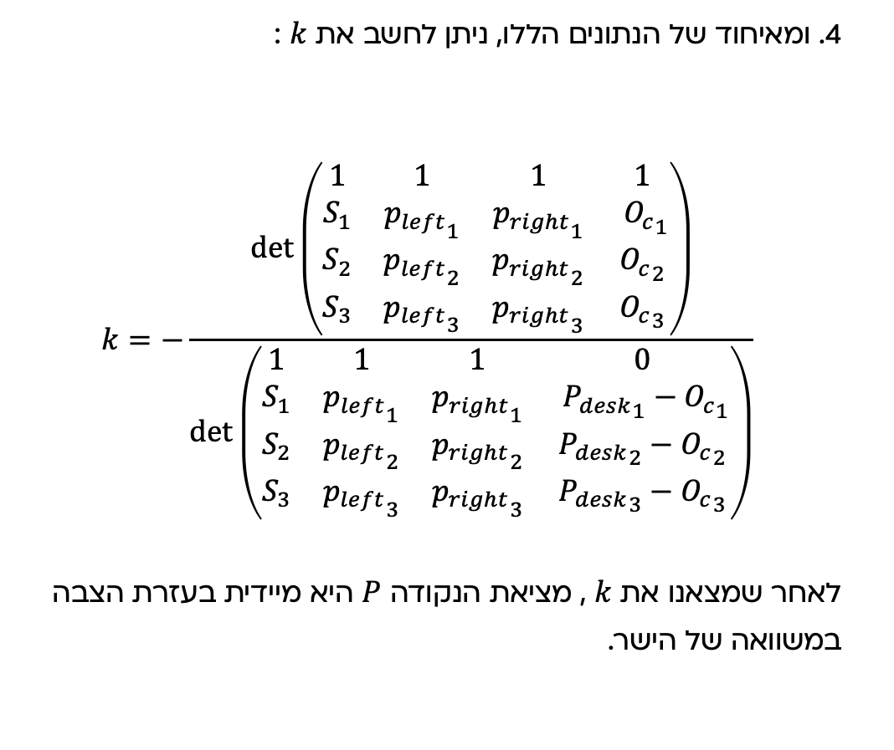
סריקת האובייקט
3D Reconstruction
4. ומאיחוד של הנתונים הללו, ניתן לחשב את $k$ :
$$k=−\frac{\text{det}\left(\begin{matrix}1 & 1 & 1 & 1 \\ S_{1} & {p_{left}}_{1} & {p_{right}}_{1} & {O_{c}}_{1} \\ S_{2} & {p_{left}}_{2} & {p_{right}}_{2} & {O_{c}}_{2} \\ S_{3} & {p_{left}}_{3} & {p_{right}}_{3} & {O_{c}}_{3}\end{matrix}\right)}{\text{det}\left(\begin{matrix}1 & 1 & 1 & 0 \\ S_{1} & {p_{left}}_{1} & {p_{right}}_{1} & {P_{desk}}_{1}−{O_{c}}_{1} \\ S_{2} & {p_{left}}_{2} & {p_{right}}_{2} & {P_{desk}}_{2}−{O_{c}}_{2} \\ S_{3} & {p_{left}}_{3} & {p_{right}}_{3} & {P_{desk}}_{3}−{O_{c}}_{3}\end{matrix}\right)}$$
לאחר שמצאנו את $k$ , מציאת הנקודה $P$ היא מיידית בעזרת הצבה במשוואה של הישר.

Slide 19
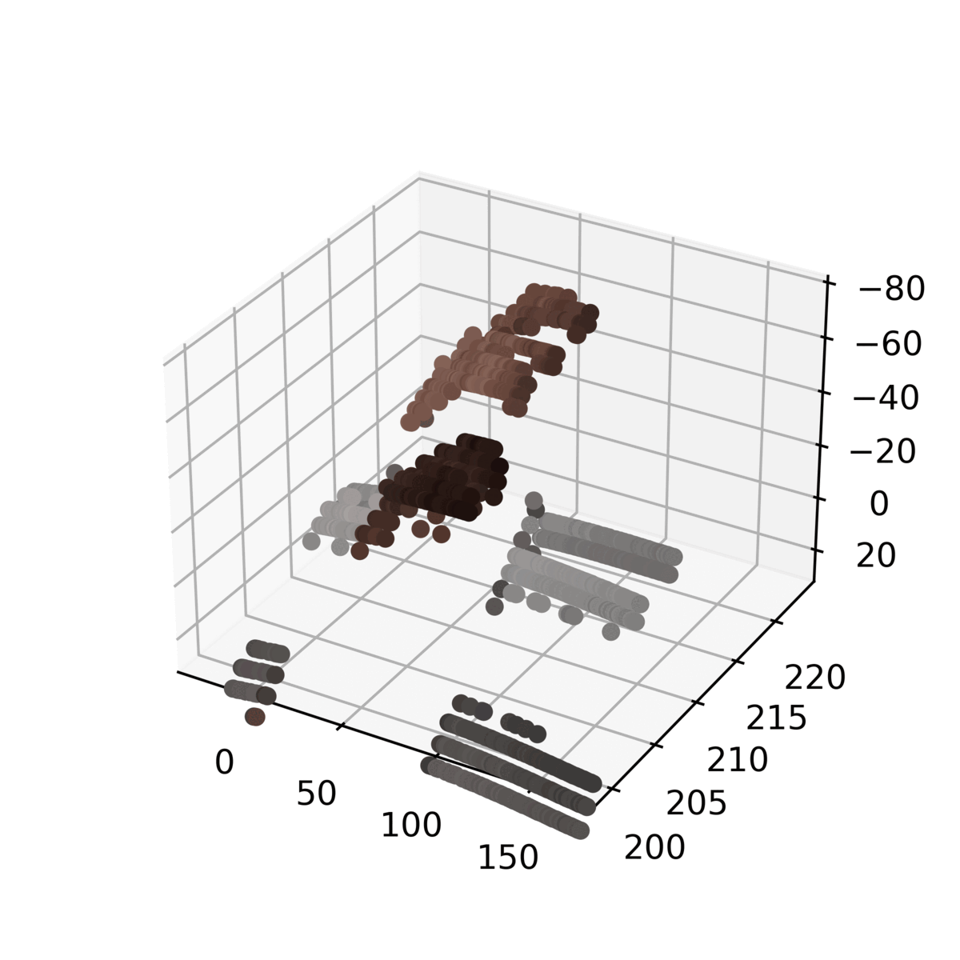
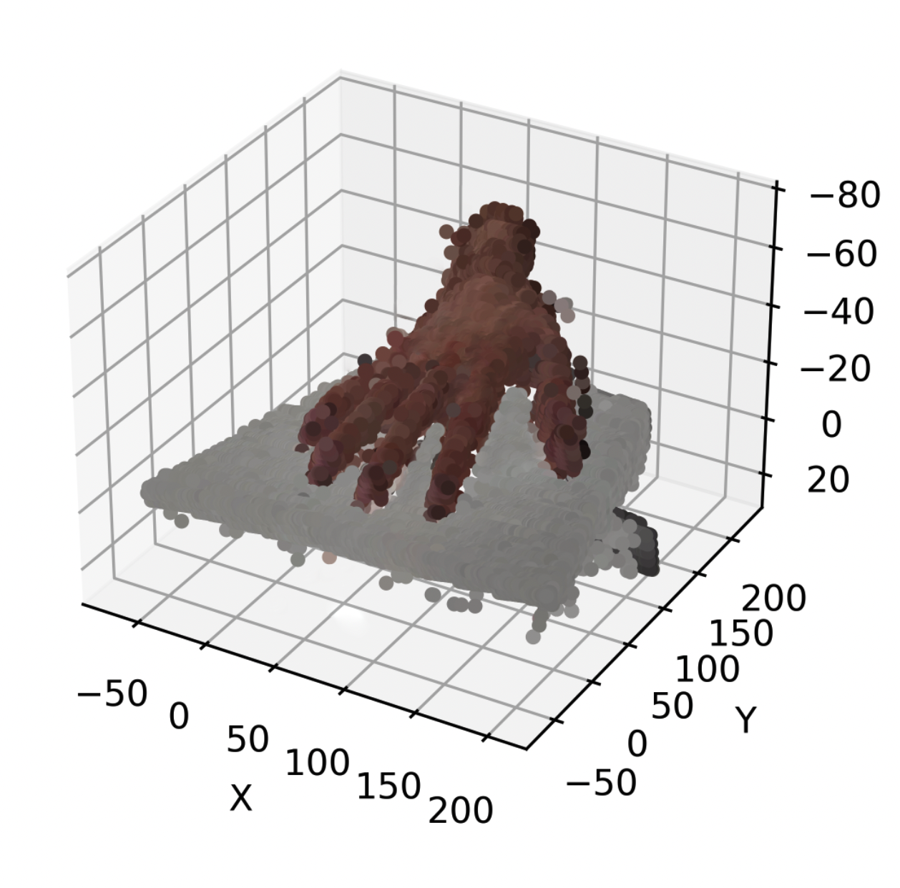
סריקת האובייקט
תוצאה

